Slide 1
Windows程序内部运行原理
主讲人：孙鑫
http://www.sunxin.org

Slide 2
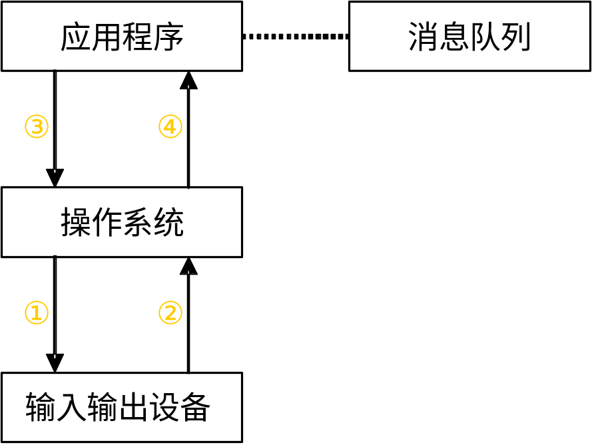
Windows应用程序，操作系统，计算机硬件之间的相互关系
http://www.sunxin.org

Slide 3
关于API
向下的箭头③表示应用程序可以通知操作系统执行某个具体的动作，如操作系统能够控制声卡发出声音，但它并不知道应该何时发出何种声音，需要应用程序告诉操作系统该发出什么样的声音。这个关系好比有个机器人能够完成行走的功能，但是，如果人们不告诉它往哪个方向上走，机器人是不会主动行走的。这里的机器人就是操作系统，人们就是应用程序。
http://www.sunxin.org

Slide 4
关于API
那么，应用程序是如何通知操作系统执行某个功能的呢？有过编程经验的读者都应该知道，在应用程序中要完成某个功能，都是以函数调用的形式实现的，同样，应用程序也是以函数调用的方式来通知操作系统执行相应的功能的。操作系统所能够完成的每一个特殊功能通常都有一个函数与其对应，也就是说，操作系统把它所能够完成的功能以函数的形式提供给应用程序使用，应用程序对这些函数的调用就叫做系统调用，这些函数的集合就是Windows操作系统提供给应用程序编程的接口(Application Programming Interface),简称Windows API。如CreateWindow就是一个API函数，应用程序中调用这个函数，操作系统就会按照该函数提供的参数信息产生一个相应的窗口。
http://www.sunxin.org

Slide 5
关于消息及消息队列
向上的箭头④表示操作系统能够将输入设备的变化上传给应用程序。如用户在某个程序活动时按了一下键盘，操作系统马上能够感知到这一事件，并且能够知道用户按下的是哪一个键，操作系统并不决定对这一事件如何作出反应，而是将这一事件转交给应用程序，由应用程序决定如何对这一事件作出反应。好比有个蚊子叮了我们一口，我们的神经末梢（相当于操作系统）马上感知到这一事件，并传递给了我们的大脑（相当于应用程序），我们的大脑最终决定如何对这一事件作出反应，如将蚊子赶走，或是将蚊子拍死。对事件作出反应的过程就是消息响应。
http://www.sunxin.org

Slide 6
关于消息及消息队列
操作系统是怎样将感知到的事件传递给应用程序的呢？这是通过消息机制(Message)来实现的。操作系统将每个事件都包装成一个称为消息的结构体MSG来传递给应用程序，参看MSDN。
MSG结构定义如下：
typedef struct tagMSG {
HWND hwnd;
UINT message;
WPARAM wParam;
LPARAM lParam;
DWORD time;
POINT pt;
} MSG;
http://www.sunxin.org

Slide 7
关于句柄
句柄（HANDLE），资源的标识。
操作系统要管理和操作这些资源，都是通过句柄来找到对应的资源。按资源的类型，又可将句柄细分成图标句柄（HICON），光标句柄（HCURSOR），窗口句柄（HWND），应用程序实例句柄（HINSTANCE）等等各种类型的句柄。操作系统给每一个窗口指定的一个唯一的标识号即窗口句柄。
http://www.sunxin.org

Slide 8
从变量的类型区分变量的用途
int x,y;
x=30;
y=30;
//x和y既可以用来表示坐标点，也可以用来表示宽度和高度，还可以用来表示身高和体重。
typedef int WIDTH
typedef int HEIGHT
WIDTH x;
HEIGHT y;
//好处：我们从变量的类型上就可以知道x和y是用来表示宽度和高度。
http://www.sunxin.org

Slide 9
WinMain函数
Windows程序的入口函数
int WINAPI WinMain(
HINSTANCE hInstance, // handle to current instance
HINSTANCE hPrevInstance, // handle to previous instance
LPSTR lpCmdLine, // command line
int nCmdShow // show state
);
http://www.sunxin.org

Slide 10
窗口的创建
创建一个完整的窗口需要经过下面四个操作步骤：
设计一个窗口类；
注册窗口类；
创建窗口；
显示及更新窗口。
http://www.sunxin.org

Slide 11
设计窗口类
typedef struct _WNDCLASS {
UINT style;
WNDPROC lpfnWndProc;
int cbClsExtra;
int cbWndExtra;
HANDLE hInstance;
HICON hIcon;
HCURSOR hCursor;
HBRUSH hbrBackground;
LPCTSTR lpszMenuName;
LPCTSTR lpszClassName;
} WNDCLASS;
http://www.sunxin.org

Slide 12
窗口类的类型
在我们的程序中经常要用到一类变量，这个变量里的每一位(bit)都对应某一种特性。当该变量的某位为1时，表示有该位对应的那种特性，当该位为0时，即没有该位所对应的特性。当变量中的某几位同时为1时，就表示同时具有几种特性的组合。一个变量中的哪一位代表哪种意义，不容易记忆，所以我们经常根据特征的英文拼写的大写去定义一些宏，该宏所对应的数值中仅有与该特征相对应的那一位（bit）为1，其余的bit都为0。我们使用goto definition就能发现CS_VREDRAW=0x0001，CS_HREDRAW=0x0002，CS_DBLCLKS =0x0008，CS_NOCLOSE=0x0200。他们的共同点就是只有一位为1，其余位都为0。如果我们希望某一变量的数值既有CS_VREDRAW特性，又有CS_HREDRAW特性，我们只需使用二进制OR（|）操作符将他们进行或运算相组合，如style=CS_VREDRAW | CS_HREDRAW | CS_NOCLOSE。如果我们希望在某一变量原有的几个特征上去掉其中一个特征，用取反（~）之后再进行与（&）运算，就能够实现，如在刚才的style的基础上去掉CS_NOCLOSE特征，可以用style & ~CS_NOCLOSE实现。
http://www.sunxin.org

Slide 13
窗口过程函数
第二个成员变量lpfnWndProc指定了这一类型窗口的过程函数，也称回调函数。回调函数的原理是这样的，当应用程序收到给某一窗口的消息时（还记得前面讲过的消息通常与窗口相关的吗？），就应该调用某一函数来处理这条消息。这一调用过程不用应用程序自己来实施，而由操作系统来完成，但是，回调函数本身的代码必须由应用程序自己完成。对于一条消息，操作系统到底调用应用程序中的哪个函数（回调函数）来处理呢？操作系统调用的就是接受消息的窗口所属的类型中的lpfnWndProc成员指定的函数。每一种不同类型的窗口都有自己专用的回调函数，该函数就是通过lpfnWndProc成员指定的。
http://www.sunxin.org

Slide 14
窗口过程函数
举例：汽车厂家生产汽车好比应用程序创建窗口，用户使用汽车好比操作系统管理窗口，某种汽车在销售前就指定好了修理站（类似回调函数），当用户的汽车出现故障后（类似窗口收到消息），汽车用户（类似操作系统）自己直接找到修理站去修理，不用厂家（类似应用程序）亲自将车送到修理站去修理，但修理站还得由厂家事先建造好。
http://www.sunxin.org

